Slide 1

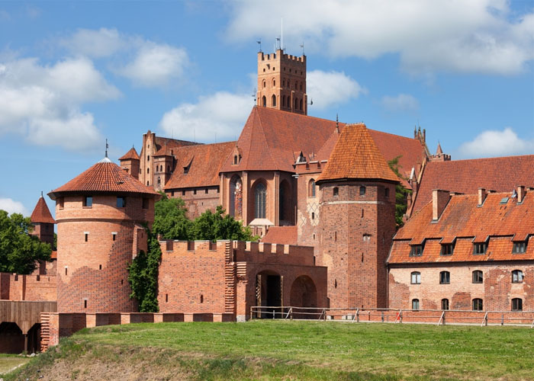
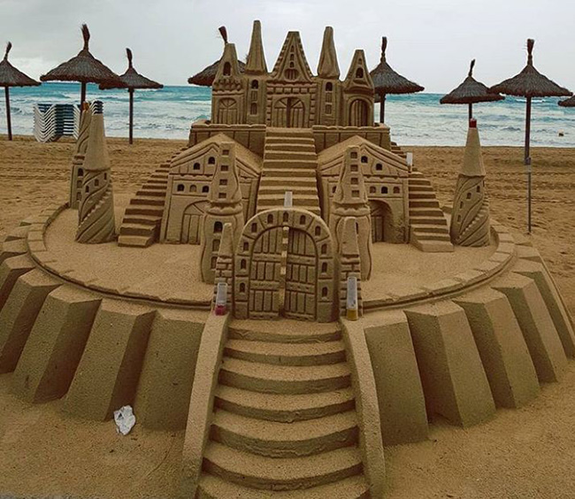
Nếu yêu cầu đếm số lượng viên gạch để xây bức tường của lâu đài (hình a) và đếm số lượng hạt cát để xây bức tường của lâu đài bằng cát (hình b), yêu cầu nào có thể thực hiện được? Vì sao?
Vậy làm thế nào để có thể xác định một cách thuận lợi số nguyên tử, phân tử và khối lượng, thể tích của chúng khi tham gia và tạo thành trong các phản ứng hoá học?
Hình a
Lâu đài bằng gạch
Hình b
Lâu đài bằng cát
Notes:
Với những vật thể có kích thước và khối lượng đáng kể như viên gạch, quả táo, …, người ta dễ dàng xác định số lượng, khối lượng và thể tích của chúng bằng cách đếm, cân, đo, … Nhưng với những hạt có kích thước vô cùng nhỏ bé như nguyên tử, phân tử rất khó có thể cân và đếm được chúng.
Vậy làm thế nào để có thể xác định một cách thuận lợi số nguyên tử, phân tử và khối lượng, thể tích của chúng khi tham gia và tạo thành trong các phản ứng hoá học?
Để xác định một cách thuận lợi số nguyên tử, phân tử và khối lượng, thể tích của chúng khi tham gia và tạo thành trong các phản ứng hoá học ta dùng khái niệm mol.

Slide 2






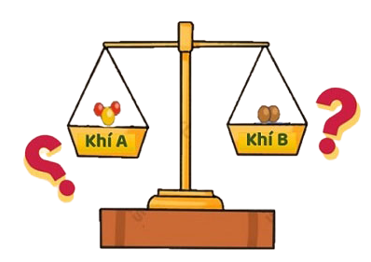
Bài 3
MOL VÀ TỈ KHỐI CHẤT KHÍ

Slide 3

Mục lục
I
Mol
II
Tỉ khối chất khí

Slide 4

I
MOL

Slide 5

1. Khái niệm
HS đọc thông tin SGK và quan sát hình 3.1 cho biết:
?1. Thế nào là đơn vị khối lượng nguyên tử (amu) ?
?2. Nêu khái niệm mol.

Slide 6

1. Khái niệm
Như vậy: khối lượng 1 nguyên tử carbon là 12 amu. Khối lượng này vô cùng nhỏ bé, không thể cân bằng các dụng cụ thông thường (khối lượng của 1 nguyên tử carbon tính theo đơn vị gam là 1,9916.10⁻²³ gam).
Nhưng ta dễ dàng cân được 12 gam carbon. Các nhà khoa học đã tìm ra 12 gam carbon có chứa số nguyên tử là 6,022.10²³. Số 6,022.10²³ được gọi là số Avogadro, được kí hiệu là N_{A}.
?1. Trong khoa học, 1/12 khối lượng nguyên tử carbon được quy ước là đơn vị khối lượng nguyên tử (amu).
Notes:
Trong khoa học, 1/12 khối lượng nguyên tử carbon được quy ước là đơn vị khối lượng nguyên tử (amu). Như vậy: khối lượng 1 nguyên tử carbon là 12 amu. Khối lượng này vô cùng nhỏ bé, không thể cân bằng các dụng cụ thông thường (khối lượng của 1 nguyên tử carbon tính theo đơn vị gam là 1,9916.10⁻²³ gam).
Nhưng ta dễ dàng cân được 12 gam carbon. Các nhà khoa học đã tìm ra 12 gam carbon
có chứa số nguyên tử là 6,022.10²³. Số 6,022.10²³ được gọi là số Avogadro, được kí hiệu là N_{A}.”

Slide 7
1 gam giấy
gồm có 500 tờ
1 yến gạo
có 10 kg
Vậy trong Hoá Học
1 mol chất
có chứa 6.10²³ hạt
Hay: 1 mol chất
có chứa N_{A} hạt
N_{A} = 6.10²³ hạt nguyên tử hay phân tử
(số Avogađro)

Slide 8

I. Mol
1. Khái niệm
Mol là lượng chất có chứa N_{A} (6.10²³ ) nguyên tử hoặc phân tử của chất đó.
N_{A} = 6.10²³ ( số Avogađro)
* Lưu ý:
- Cần phân biệt đúng mol nguyên tử và mol phân tử.
- Khi đọc phải đọc đầy đủ mol nguyên tử hay mol phân tử.
Cách viết
Cách đọc sai
Sửa lại
3 mol H₂O
3 mol nguyên tử nước
3 mol phân tử nước
7 mol Al
7 mol phân tử nhôm
7 mol nguyên tử nhôm

Slide 9
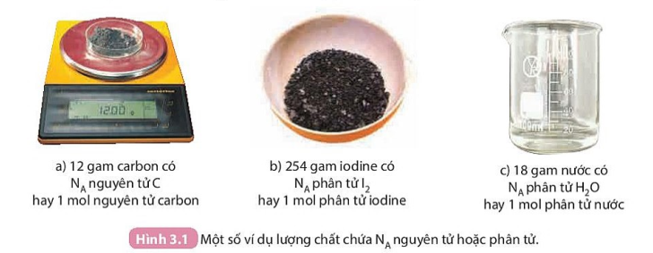
1. Khái niệm
?2. Mol là lượng chất có chứa N_{A} (6.10²³ ) nguyên tử hoặc phân tử của chất đó.

Slide 10
VD:
Cách viết | Cách đọc | Số lượng n.tử ( phân tử)
1 mol Fe
1 mol H₂O
1 mol ng. tử Fe
6.10²³ ng. tử Fe
1 mol p. tử H₂O
6.10²³ p. tử H₂O
1 mol Al
1 mol ng. tử Al
6.10²³ ng. tử Al
1 mol NaCl
1 mol p. tử NaCl
6.10²³ p. tử NaCl

Slide 11
BT1: So sánh khối lượng 1 mol nguyên tử carbon, 1mol nguyên tử iodine và 1 mol phân tử nước
Khối lượng 1 mol nguyên tử C < khối lượng 1 mol phân tử nước < khối lượng 1 mol nguyên tử iodine

Slide 12

Thảo luận nhóm
Hoàn thành phiếu học tập số 1
  BT1: Hãy cho biết số nguyên tử hoặc phân tử có trong lượng chất sau:
  a) 0,25 mol nguyên tử C;
  b) 0,002 mol phân tử I₂;
  c) 2 mol phân tử H₂O.
  BT2: Một lượng chất sau đây tương đương bao nhiêu mol nguyên tử hoặc mol phân tử?
  a) 1,2044 .10²² phân tử Fe₂O₃;
  b) 7,5275.10²⁴ nguyên tử Mg.

Slide 13

Thảo luận nhóm
Hoàn thành phiếu học tập số 1
BT1:
Ta có mol là lượng chất có chứa N_{A} (6,022 × 10²³) nguyên tử hoặc phân tử của chất đó. Vậy:
a) 0,25 mol nguyên tử C có 0,25 × 6,022 × 10²³ = 1,5055 × 10²³ nguyên tử C.
b) 0,002 mol phân tử I₂ có 0,002 × 6,022 × 10²³ = 1,2044 × 10²¹ phân tử I₂.
c) 2 mol phân tử H₂O có 2 × 6,022 × 10²³ = 1,2044 × 10²⁴ phân tử H₂O.
BT 2:
a) Số mol phân tử Fe₂O₃ là $\frac{1,2204.{10}^{23}}{6,022.{10}^{23}} = 0,02 (mol)$
b) Số mol nguyên tử Mg là $\frac{7,5275.{10}^{23}}{6,022.{10}^{23}} =1,25 (mol)$

Slide 14

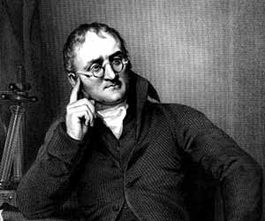
Là nhà hóa học, nhà vật lý người Ý.
- Ông sinh tại Turin, Ý trong một gia đình luật gia Italia.
- Năm 1806 ông được mời giảng dạy vật lý ở trường Đại học Turin và bắt đầu tiến hành nghiên cứu khoa học.
- Là người đầu tiên xác định thành phần định tính, định lượng của các hợp chất, phát minh ra định luật Avogadro xác định về lượng của các chất thể khí, dẫn đến sự phát triển rõ ràng khái niệm quan trọng nhất của hoá học: nguyên tử, phân tử, ...
Amedeo Avogadro (1776-1856)

Slide 15
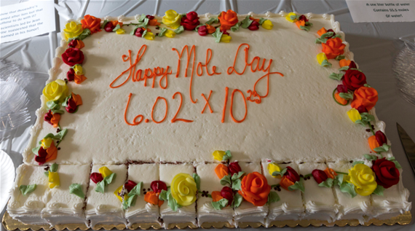
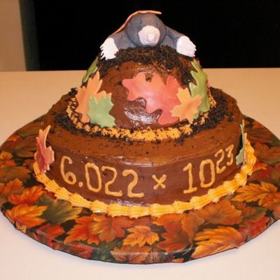
Ngày 23 tháng 10 hàng năm được gọi là ngày “Mol”. Đây là một ngày lễ không chính thức nhằm vinh danh đơn vị Mol. Ngày ”Mol” hàng năm bắt đầu lúc 6h02 sáng và kết thúc lúc 18h02 tối. Nguồn gốc những mốc thời gian này là giá trị của hằng số Avogadro (6,02×10²³).

Slide 16
EM CÓ BIẾT
Với những hạt vô cùng nhỏ bé như nguyên tử hoặc phân tử, khối
lượng chứa 1 mol hạt thường có giá trị trong khoảng cân được bằng cân thông thường trong phòng thí nghiệm (1 gam đến vài trăm gam). Với những loại hạt, đồ vật mà mắt thường nhìn được, khối lượng của 1 mol đó có giá trị vô cùng lớn.
Ví dụ: Nếu 1 hạt gạo có khối lượng khoảng 0,025 gam thì 1 mol hạt gạo có khối lượng khoảng 1,5.10²²gam, tức là 15 triệu tỉ tấn gạo;
Nếu 1 quả cam có đường kính 6 cm thì khi xếp 1 mol quả cam thẳng hàng thì ta được đường thẳng có độ dài gấp 240 tỉ lần khoảng cách từ Trái Đất đến Mặt Trời.

Slide 17
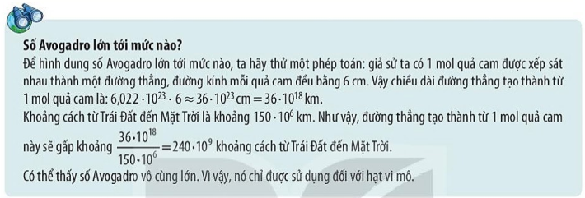
EM CÓ BIẾT

Slide 18
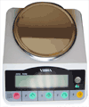
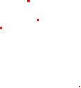
2. Khối lượng mol
N_{A} phân tử H₂O
N_{A} nguyên tử Fe
56g
18g
Khối lượng 1 mol nguyên tử Fe
Khối lượng 1 mol phân tử H₂O
M_{Fe} = 56 g
= 18g
M
H₂O
Khối lượng mol của một chất là gì ? Kí hiệu

Slide 19
2. Khối lượng mol
Khối lượng mol của một chất là khối lượng của N_{A} nguyên tử hay phân tử chất đó tính bằng gam.
Kí hiệu: M ; Đơn vị: gam/mol
Ví dụ:
M_{Fe} = 56 gam/mol
M_{H} = 2 gam/mol
2
M_{H O} = 18 gam/mol
2

Slide 20

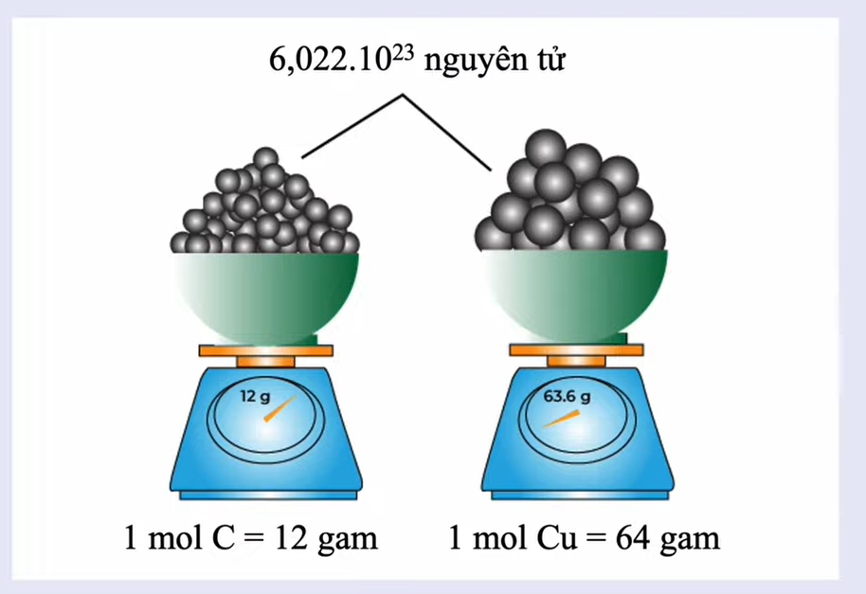
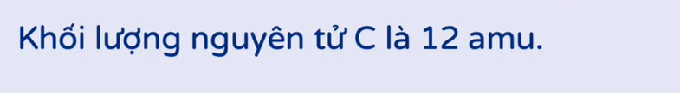
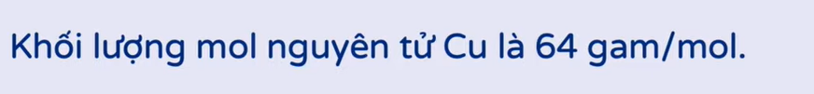
Khối lượng nguyên tử Cu là 64 amu
Khối lượng mol nguyên tử và khối lượng nguyên tử có cùng trị số, khác nhau về đơn vị đo

Slide 21
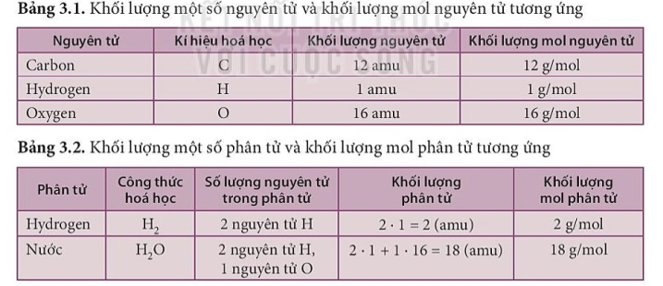

Trình bày mối quan hệ về mặt trị số giữa khối lượng mol của một chất với khối lượng nguyên tử (hoặc phân tử) của chất đó.
Về mặt trị số giữa khối lượng mol của một chất bằng khối lượng nguyên tử (hoặc phân tử) của chất đó.
Notes:
Trình bày mối quan hệ về mặt trị số giữa khối lượng mol của một chất với khối lượng nguyên tử (hoặc phân tử) của chất đó

Slide 22
1 mol chất A có khối lượng M gam
-> n mol chất A có khối lượng là (n x M) gam
Khối lượng m

Slide 23

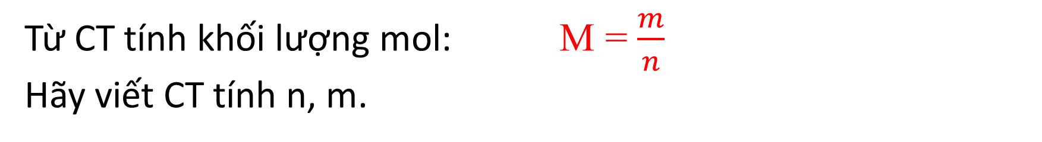
2. Khối lượng mol
Từ CT tính khối lượng mol: M = $\frac{m}{n}$
Hãy viết CT tính n, m.
CT: M = $\frac{m}{n}$
Trong đó :
M là khối lượng mol (g/mol)
n là số mol hat lượng chất (mol)
m là khối lượng chất (g)
n = $\frac{m}{M}$ ; m = n.M

Slide 24
Thảo luận nhóm
Hoàn thành phiếu học tập số 2
Hoàn thành bảng sau:
Chất | Khối lượng mol (g/mol) | Khối lượng (g) | Số mol (mol)
Nước | 18 | 27 | ?
Iron | 56 | ? | 0,2
X₂ (Tên chất là ...............) | ? | 8,4 | 0,3
Muối ăn | ? | 29,25 | 0,5
Carbon dioxide (CO₂) | ? | 4,4 | ?

Slide 25
Thảo luận nhóm 5’
Hoàn thành phiếu học tập số 2
Hoàn thành bảng sau:
Chất | Khối lượng mol (g/mol) | Khối lượng (g) | Số mol (mol)
Nước | 18 | 27
Iron | 56 |  | 0,2
X₂ (Tên chất là ...............) |  | 8,4 | 0,3
Muối ăn |  | 29,25 | 0,5
Carbon dioxide (CO₂) |  | 4,4
1,5
11,2
nitrogen
28
58,5
44
0,1

Slide 26

2. Khối lượng mol
Khối lượng mol của một chất là khối lượng tính
bằng gam của N nguyên tử hay phân tử chất đó.
Kí hiệu: M ; Đơn vị: gam/mol
CT: M = $\frac{m}{n}$
Trong đó : M là khối lượng mol (g/mol)
n là số mol hat lượng chất (mol)
m là khối lượng chất (g)
n = $\frac{m}{M}$ ; m = n.M

Slide 27
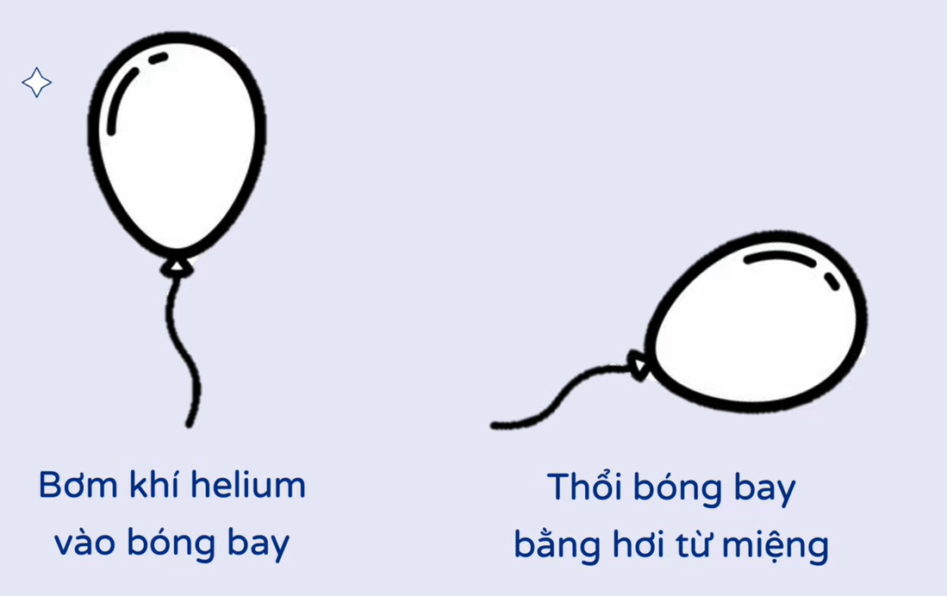
3. Thể tích mol của chất khí

Slide 28
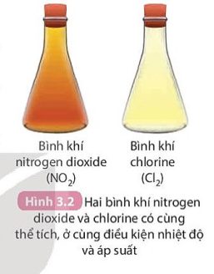
3. Thể tích mol của chất khí
HS nghiên cứu thông tin SGK kết hợp quan sát hình 3.2 trong SGK cho biết:
?1. Thể tích mol của một chất là gì ? Kí hiệu ?
?2. Em có nhận xét gì về thể tích mol của các chất khí bất kì ở cùng điều kiện (nhiệt độ, áp suất).
?3. Thế nào là điều kiện chuẩn? Cho biết giá trị của 1 mol chất khí bất kì ở đkc.
?4. Xây dựng và giải thích công thức tính V của n số mol khí hiếm (ở đkc)

Slide 29
3. Thể tích mol của chất khí

Slide 30
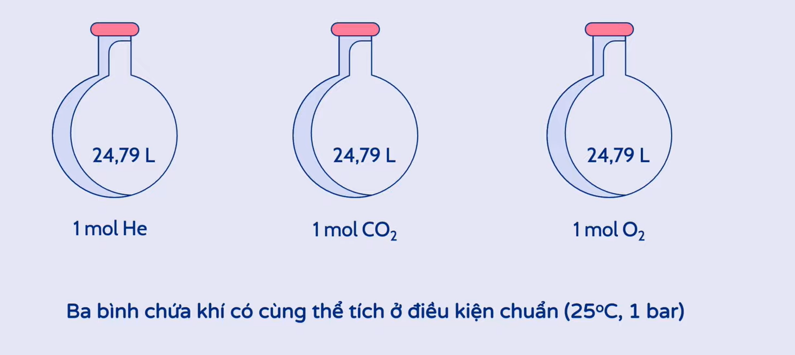
VD:

Slide 31
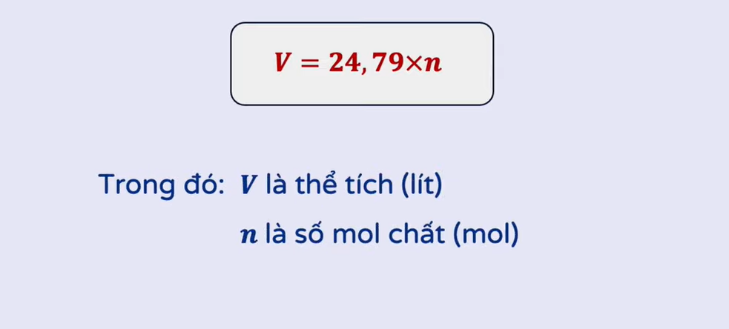

Slide 32

3. Thể tích mol của chất khí
?1. Thể tích mol của chất khí là thể tích chiếm bởi N_{A} phân tử của chất khí đó. Kí hiệu V.
?2. Thể tích mol của các chất khí bất kì ở cùng điều kiện nhiệt độ và áp suất đều bằng nhau.
?3. Ở điều kiện chuẩn (25 °C và 1 bar), 1 mol khí bất kì đều chiếm thể tích là 24,79 lít.
Vậy ở điều kiện này, n mol khí chiếm thể tích là:
?4. V = 24,79. n (L).

Slide 33
Thảo luận nhóm 5’
Hoàn thành phiếu học tập số 3
Bài tập 1: Ở 25 ºC và 1 bar, 1,5 mol khí chiếm thể tích bao nhiêu?
Bài tập 2: Một hỗn hợp khí gồm 1 mol khí oxygen với 4 mol khí nitrogen. Ở 25ºC và 1 bar, hỗn hợp này có thể tích là bao nhiêu?
Bài tập 3: Tính số mol khí chứa trong bình có thể tích 500 mililít ở 25 ºC và 1 bar.

Slide 34

Thảo luận nhóm 5’
Hoàn thành phiếu học tập số 3
1.Thể tích 1,5 mol khí ở 25 ºC và 1 bar là
V = n. 24,79 = 1,5. 24,79 = 37,185 (L)
2. Số mol hỗn hợp khí là 1+ 4 = 5 (mol)
Thể tích hỗn hợp khí thu được là:
V = n. 24,79 = 5. 24,79 = 123, 95 (L)
3. Số mol khí trong bình 500 mL ở đkc là
n = $\frac{V}{24,79}$ = $\frac{0,5}{24,79}$ $≈$ 0,02 (mol)

Slide 35

3. Thể tích mol của chất khí
- Thể tích mol của chất khí (V) là thể tích chiếm bởi N_{A} phân tử của chất khí đó.
- Thể tích mol của các chất khí bất kì ở cùng điều kiện nhiệt độ và áp suất đều bằng nhau.
- Ở điều kiện chuẩn (25 °C và 1 bar), 1 mol khí bất kì đều chiếm thể tích là 24,79 lít.
CT: V = 24,79. n
Trong đó : V là thể tích mol của chất khí ở đkc (L)
n là số mol hat lượng chất (mol)
→ $n= \frac{V}{24,79}$
)
Nếu ở nhiệt độ 0ºC, 1 atm (được gọi là điều kiện tiêu chuẩn, viết tắt đktc ) Thể tích mol các chất khí đều bằng 22,4 lít.

Slide 36

LƯU Ý
$$\text{Nh}\text{ữ}\text{ng} \text{ch}\text{ấ}\text{t} \text{r}\text{ắ}\text{n}\text{, }\text{l}\text{ò}\text{ng} \text{th}\text{ì }\text{th}\text{ể }\text{t}\text{í}\text{ch} \text{s}\text{ẽ }\text{t}\text{í}\text{nh} \text{b}\text{ằ}\text{ng} \text{c}\text{ô}\text{ng} \text{th}\text{ứ}\text{c}$$
Nếu ở nhiệt độ 0ºC, 1 atm (được gọi là điều kiện tiêu chuẩn, viết tắt đktc ) Thể tích mol các chất khí đều bằng 22,4 lít.

Slide 37
II
TỈ KHỐI CỦA CHẤT KHÍ

Slide 38

Hai quả bóng có thể tích như nhau (một quả bơm khí Hydrogen và 1 quả bơm khí Oxygen).
? Các em hãy cho biết điều gì sẽ xảy ra nếu thả tay ?
H₂
O₂
Như vậy trong cùng 1 điều kiện, những thể tích bằng nhau của các chất khí khác nhau thì nặng nhẹ khác nhau.
Notes:
Quả bóng bay lên được bơm bằng khí hydrogen, còn quả bóng rơi xuống đất là quả bóng bơm khí Oxygen.
Như vậy trong cùng 1 điều kiện, những thể tích bằng nhau của các chất khí khác nhau thì nặng nhẹ khác nhau.
Để so sánh sự nặng, nhẹ giữa hai chất rắn hoặc hai chất lỏng có cùng số mol, ta dễ
dàng cân để biết được khối lượng của chúng. Nhưng đối với chất khí, việc cân rất khó khăn.
Để so sánh sự nặng, nhẹ giữa hai chất khí, ta dựa vào tỉ khối chất khí. Từ giá trị tỉ khối giữa
2 chất khí sẽ giúp ta xác định được khí này nặng hơn hay nhẹ hơn khí kia bao nhiêu lần, từ
đó thấy được khí nào sẽ bị “đẩy” lên trên, khí nào bị “chìm” xuống dưới.

Slide 39
Để xác định khí A nặng hay nhẹ hơn khí B bao nhiêu lần, ta dựa vào cơ sở khoa học nào ?

Slide 40
Để xác định khí A nặng hay nhẹ hơn khí B bao nhiêu lần, ta dựa vào tỉ số giữa khối lượng mol của khí A (M_{A}) và khối lượng mol của khí B (M_{A}). Tỉ số này được gọi là tỉ khối của khí A đối với khí B.

Slide 41
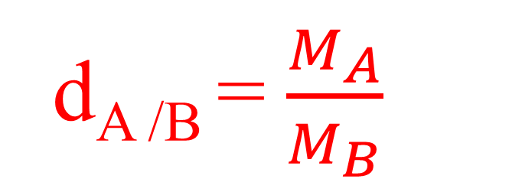
Viết CT tính tỉ khối của chất khí A đối với khí B?
d_{A /B} = $\frac{M_{A}}{M_{B}}$

Slide 42
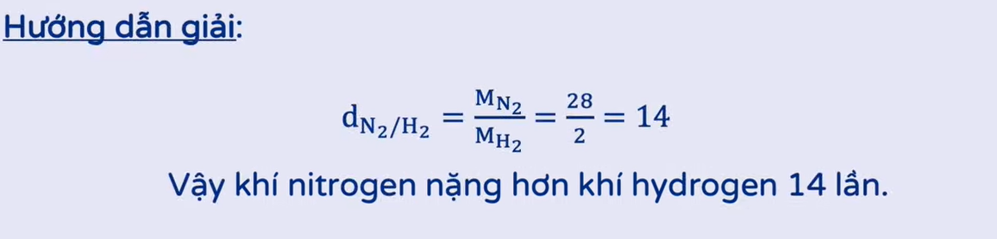
VD:

Slide 43
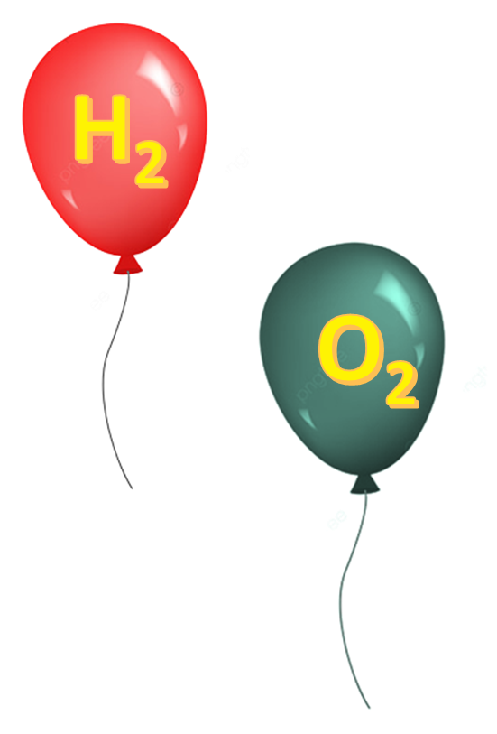
Tại sao khi cùng thể tích, quả bóng bơm khí Hydrogen bay lên được mà quả bóng bơm khí Oxygen lại bị rơi xuống? Làm thế nào để xác định tỉ khối của một chất khí đối với không khí bao nhiêu lần.

Slide 44

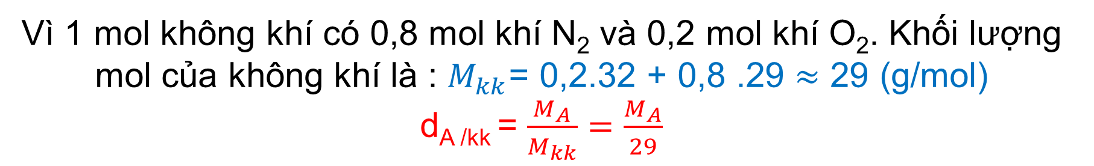
Quả bóng bơm khí Hydrogen bay lên được mà quả bóng bơm khí Oxygen lại bị rơi xuống vì khí hydrogen nhẹ hơn không khí, còn khí oxygen nặng hơn không khí.
Để xác định tỉ khối của một chất khí đối với không khí, ta dựa vào tỉ số giữa khối lượng mol của khí A (M_{A}) và “khối lượng mol” của không khí (M_{kk})
Vì 1 mol không khí có 0,8 mol khí N₂ và 0,2 mol khí O₂. Khối lượng mol của không khí là : $M_{kk}$= 0,2.32 + 0,8 .29 $≈$ 29 (g/mol)
d_{A /kk} = $\frac{M_{A}}{M_{kk}}=\frac{M_{A}}{29}$

Slide 45
Thảo luận nhóm 5’
Hoàn thành phiếu học tập số 4
Bài 1.
a) Khí carbon dioxide (CO₂) nặng hay nhẹ hơn không khí bao nhiêu lần?
b) Trong lòng hang sâu thường xảy ra quá trình phân huỷ chất vô cơ hoặc hữu cơ, sinh ra khí carbon dioxide. Hãy cho biết khí carbon dioxide tích tụ ở trên nền hang hay bị không khí đẩy bay lên trên.
Bài 2.
a) Khí Hydrogen nặng hơn hay nhẹ hơn không khí bao nhiêu lần?
b) Khí hydrogen là một nhiên liệu sạch, chống phát thải khí nhà kính. Hãy cho biết khí hydrogen tích tụ dưới đáy giếng hay bị không khí đẩy bay lên trên.

Slide 46

Thảo luận nhóm 5’
Hoàn thành phiếu học tập số 4
Bài 1.
a) Khối lượng phân tử CO₂: 12 + 16 . 2 = 44 (amu).
Tỉ khối của khí carbon dioxide so với không khí:
$$d_{{{CO}_{2}}/{KK}}=\frac{M_{{CO}_{2}}}{M_{kk}}=\frac{44}{29}≈ 1,52$$
Vậy khí carbon dioxide nặng hơn không khí khoảng 1,52 lần.
b) Trong lòng hang sâu thường xảy ra quá trình phân huỷ chất vô cơ hoặc hữu cơ, sinh ra khí carbon dioxide. Do nặng hơn không khí khoảng 1,52 lần nên khí carbon dioxide tích tụ ở trên nền hang.

Slide 47
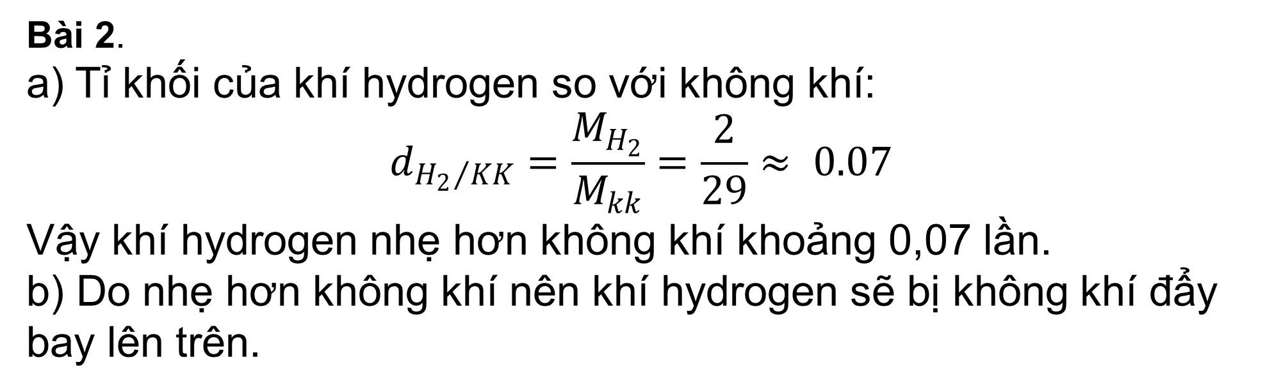
Thảo luận nhóm 5’
Hoàn thành phiếu học tập số 4
Bài 2.
a) Tỉ khối của khí hydrogen so với không khí:
$$d_{{H_{2}}/{KK}}=\frac{M_{H_{2}}}{M_{kk}}=\frac{2}{29}≈ 0.07$$
Vậy khí hydrogen nhẹ hơn không khí khoảng 0,07 lần.
b) Do nhẹ hơn không khí nên khí hydrogen sẽ bị không khí đẩy bay lên trên.

Slide 48

II. Tỉ khối của chất khí
Tỉ khối của khí A đối với khí B :
d_{A /B} = $\frac{M_{A}}{M_{B}}$
=> M_{A} =d_{A/B} . M_{B} ; M_{B} = $\frac{M_{A}}{\text{d}\text{A}\text{ /}\text{B}}$
- Tỉ khối của khí A đối với không khí (d_{A/kk}):
d_{A /kk} = $\frac{M_{A}}{M_{kk}}=\frac{M_{A}}{29}$
=> M_{A} = d_{A/KK}. 29
Trong đó:
d_{A/B:} là tỉ khối của khí A đối với khí B.
M_{A} : là khối lượng mol của khí A.
M_{B} : là khối lượng mol của khí B

Slide 49
LUYỆN TẬP

Slide 50
Hoạt động cá nhân
Hoàn thành phiếu học tập số 5
Bài tập 1: Tính số mol của
4,958 lít khí CH₄ (ở đkc 25ºC, 1 bar).
19,5 g Zn.
Bài tập 2: Hoàn thành bảng sau:
Câu | CTHH của A | M_{A} (g/mol) | M_{B} (g/mol) | d_{A/B} | d_{A/KK} | X hoặc Y là NTHH | CTHH của A
a | XO₂ | ……… | 2 | 22 | …… | ……… | ………
b | YH₄ | ……… | 32 | …… | 0,552 | ……… | ………

Slide 51
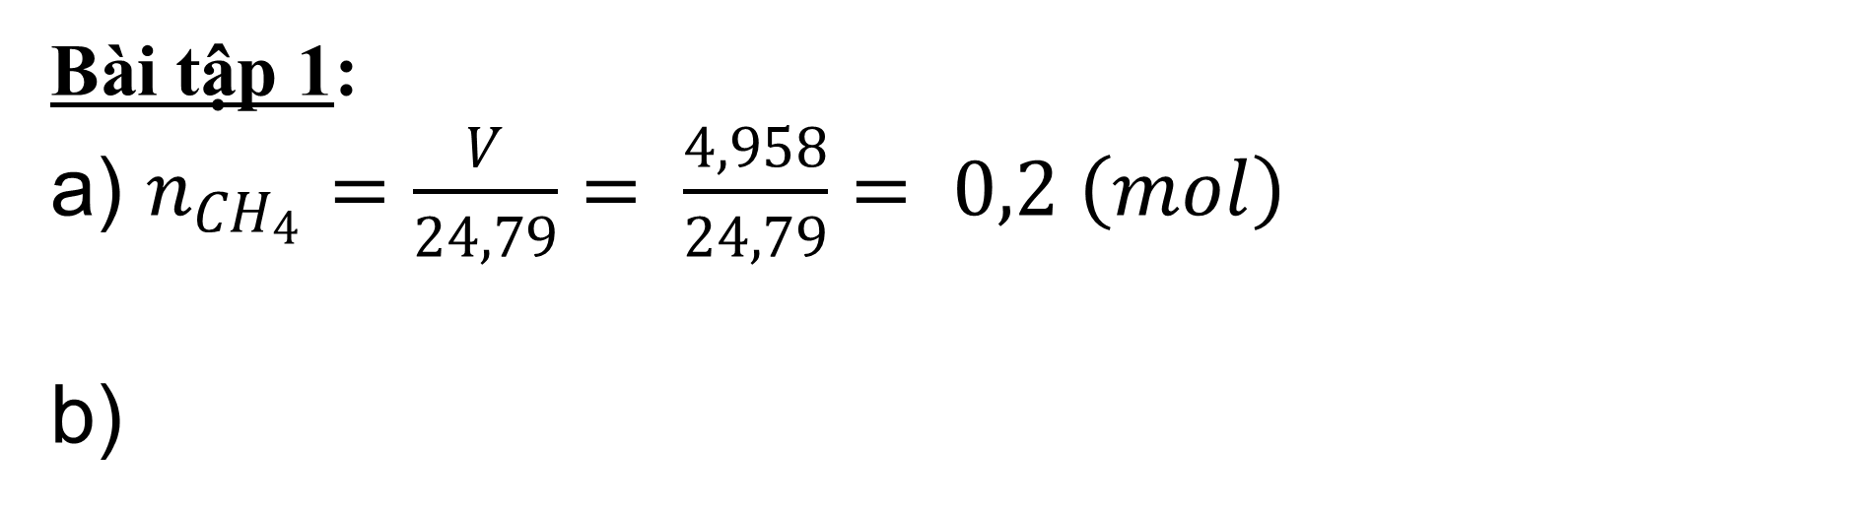
Hoạt động cá nhân
Hoàn thành phiếu học tập số 5
Bài tập 1:
a) $n_{{CH}_{4}}=\frac{V}{24,79}= \frac{4,958}{24,79}= 0,2 \left(mol\right)$
b)

Slide 52
Hoạt động cá nhân
Hoàn thành phiếu học tập số 5
Bài tập 2: Hoàn thành bảng sau:
Câu | CTHH của A | M_{A} (g/mol) | M_{B} (g/mol) | d_{A/B} | d_{A/KK} | X hoặc Y là NTHH | CTHH của A
a | XO₂ | ……… | 2 | 22 | …… | ……… | ………
b | YH₄ | ……… | 32 | …… | 0,552 | ……… | ………
44
1,52
Carbon
CO₂
16
0,5
Carbon
CH₄

Slide 53
VẬN DỤNG

Slide 54




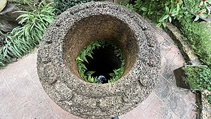




1
2
Em hãy giải thích
hiện tượng trên ?
3
4

Slide 55
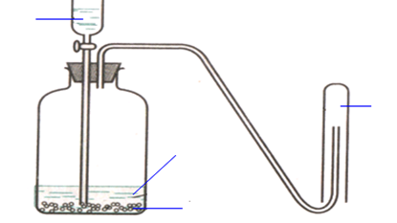
Câu 1
Khí nào được thu bằng cách đẩy không khí trong hình dưới đây:
Biết O = 16; H= 1; C= 12; Cl= 35,5
O₂ B. H₂ C. CO₂ D. Cl₂

Slide 56
Câu 2
Khí A có tỉ khối so với không khí là 2,4483. Khối lượng mol của khí A là
A. 44 B. 71
C. 64 D. 58

Slide 57
Câu 3
Khí nào là khí nhẹ nhất trong các khí sau?
A. O₂ B. He
C. H₂ D. CO

Slide 58

Câu 4
Theo dõi clip sau trả lời câu hỏi:
Vì sao chiếc đèn trời có thể bay lên được ?
Notes:
Người ta thường thả đèn trời trong các dịp lễ hội. Đó là một khung nhẹ hình trụ được
bọc vải hoặc giấy, phía dưới treo một ngọn đèn.
Khi đốt sẽ tạo không khí nóng đi vào bên trong của đèn trời, mà khối lượng riêng của
không khí nóng nhẹ hơn khối lượng riêng của không khí bình thường nên theo đối lưu
không khí nóng sẽ đi lên trên, kéo theo đèn trời bay lên.

Slide 59
Câu 4
Người ta thường thả đèn trời trong các dịp lễ hội. Đó là một khung nhẹ hình trụ được bọc vải hoặc giấy, phía dưới treo một ngọn đèn.
Khi đốt sẽ tạo không khí nóng đi vào bên trong của đèn trời, mà khối lượng riêng của không khí nóng nhẹ hơn khối lượng riêng của không khí bình thường nên theo đối lưu không khí nóng sẽ đi lên trên, kéo theo đèn trời bay lên.
Notes:
Người ta thường thả đèn trời trong các dịp lễ hội. Đó là một khung nhẹ hình trụ được
bọc vải hoặc giấy, phía dưới treo một ngọn đèn.
Khi đốt sẽ tạo không khí nóng đi vào bên trong của đèn trời, mà khối lượng riêng của
không khí nóng nhẹ hơn khối lượng riêng của không khí bình thường nên theo đối lưu
không khí nóng sẽ đi lên trên, kéo theo đèn trời bay lên.

Slide 60

Giải thích nguyên nhân gây ra tai nạn chết người khi đào và súc rửa giếng nước (nhất là đối với những giếng khơi sâu, hoặc những giếng đã cạn từ lâu ngày) vẫn thi thoảng xảy ra ở nhiều địa phương ?
Để đảm bảo an toàn khi xuống những nơi này theo các em chúng ta cần phải làm gì?
Notes:
Người ta thường thả đèn trời trong các dịp lễ hội. Đó là một khung nhẹ hình trụ được
bọc vải hoặc giấy, phía dưới treo một ngọn đèn.
Khi đốt sẽ tạo không khí nóng đi vào bên trong của đèn trời, mà khối lượng riêng của
không khí nóng nhẹ hơn khối lượng riêng của không khí bình thường nên theo đối lưu
không khí nóng sẽ đi lên trên, kéo theo đèn trời bay lên.

Slide 61


THANK YOU

